Slide 1
Презентация учителя
МОУ Максатихинская сош №1
Кучик Елены Владимировны

Slide 2
ПРОБЛЕМНО - ДИАЛОГИЧЕСКОЕ ОБУЧЕНИЕ В НАЧАЛЬНОЙ ШКОЛЕ

Slide 3
ДЕВИЗ
ЗНАНИЯ –
СИЛОЙ!
НИЧЕМУ НЕЛЬЗЯ НАУЧИТЬ – МОЖНО ТОЛЬКО НАУЧИТЬСЯ

Slide 4
Цель проблемного типа обучения
НЕ ТОЛЬКО УСВОЕНИЕ РЕЗУЛЬТАТОВ ПОЗНАНИЯ, НО И ПУТИ ПОЛУЧЕНИЯ ЭТИХ РЕЗУЛЬТАТОВ, ФОРМИРОВАНИЕ ПОЗНАВАТЕЛЬНОЙ САМОДЕЯТЕЛЬНОСТИ УЧЕНИКА И РАЗВИТИЕ ЕГО ТВОРЧЕСКИХ СПОСОБНОСТЕЙ

Slide 5
Проблемное и традиционное обучение
Компоненты деятельности | Установки и действия педагога
Цель | Совместная работа по осмыслению и принятию цели
Мотив | Опора на внутренние мотивы
Средства | Совместный выбор средств и целей
Действия | Вариативность
Результат | Личностно - значимый
Оценка | Обеспечение возможности самооценки
Компоненты деятельности | Действия педагога
Цель | Ставит сам
Мотив | Мотивирует сам
Средства | Выбирает сам
Действия | Организует и регламентирует сам
Результат | Подводит весь класс к результату, который наметил сам
Оценка | Оценивает сам

Slide 6
«ДЕЯТЕЛЬНОСТЬ ДОЛЖНА БЫТЬ МОЯ, УВЛЕКАТЬ МЕНЯ, ИСХОДИТЬ ИЗ ДУШИ МОЕЙ» К.Д. Ушинский

Slide 7
Структура проблемного урока:
Актуализация прежних знаний учеников
Усвоение новых знаний и способов действия
Формирование умений и навыков
Внутренняя часть структуры проблемного урока
Возникновение проблемной ситуации и постановка проблемы
Выдвижение предположений и обоснования гипотезы
Доказательство гипотезы
Проверка правильности решения проблемы

Slide 8
Продуктивная познавательная деятельность в условиях проблемной ситуации
Анализ проблемной ситуации
Формулировка проблемы
Анализ проблемы и выдвижение предположений
Обоснование гипотезы
Проверка решения проблемы

Slide 9
НЕТ ПРОБЛЕМ?
УЧИСЬ ИХ СОЗДАВАТЬ!

Slide 10
АЛГОРИТМ СОЗДАНИЯ ПРОБЛЕМНОЙ СИТУАЦИИ
Определить тему урока
Уяснить новое знание и его тип
Осуществить отбор упражнений для актуализации знаний
Выбрать прием создания проблемной ситуации
Подобрать практические задания, вызывающие познавательное затруднение в индивидуальной деятельности каждого ученика
Прописать побуждающий диалог от проблемной ситуации

Slide 11
МЕТОДИЧЕСКИЕ ПРИЕМЫ СОЗДАНИЯ ПРОБЛЕМНОЙ СИТУАЦИИ
Математика.
Скобки как средство обозначения порядка действий
8 – 3 + 4 = 9 8 – 3 + 4 = 1
Равенства и неравенства
4+ 4 = 9 5 + 2 = 7 8 – 6 = 2 4 – 1 = 2 3 + 4 = 7
Умножение двузначного числа на однозначное
4 × 6 = 20 × 3 = 10 × 6 = 14 × 6 =
Логические задания
2, 4, 3, 5, 4, 6, 7…….; 9, 6, 8, 5, 7, 4…
Новые единицы измерения площади
500 м², 400м², 3а, 2м², 7га

Slide 12
ПРИРОДОВЕДЕНИЕ
Проблемные ситуации
Зимой , в сильный мороз, в жилых домах лопнули водопроводные трубы. Почему это произошло?
Человек, у которого в результате ожога поражена большая площадь кожи, может погибнуть, если ему не удастся пересадить живую кожу. Почему?
Рассмотрите рисунки и распределите их в группы по особенностям питания (понятия: растительноядные, хищники, всеядные, паразиты)

Slide 13
ЛИТЕРАТУРНОЕ ЧТЕНИЕ
Подарок от Мороза Ивановича – это наказание или награда для Ленивицы?
Почему Котька решил отнести огурцы обратно?
Правильно ли поступил солдат, обманув старуху?
Старуха – жадный человек или экономная хозяйка?
В сказке «Сестрица Алёнушка и братец Иванушка»– Иванушка – положительный или отрицательный герой?

Slide 14
РУССКИЙ ЯЗЫК
Определите число и лицо глагола
Лить, мечтать, славить, хотеть, рубить.
Непроизносимые согласные (чистописание)
Рдц стн здн вст
[рц] [сн] [зн] [ст]
Безударные гласные в приставке, корне, окончании. Систематизация знаний
Работа в группах. («Приставка», «Корень», «Окончание»)

Slide 15
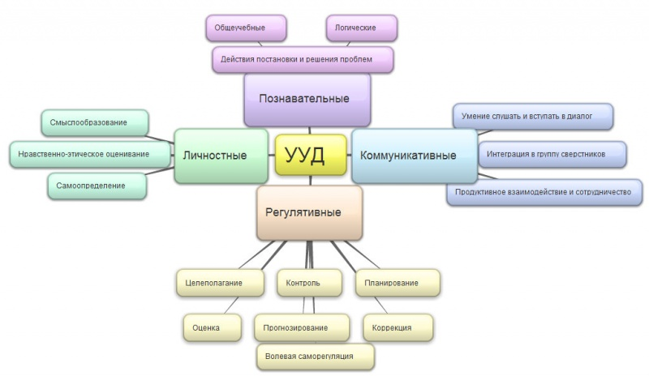

Slide 16
СОВРЕМЕННОЕ НАЧАЛЬНОЕ ОБРАЗОВАНИЕ
Закладывает основу формирования учебной деятельности ребенка
Обеспечивает познавательную мотивацию
Развивает любознательность, познавательную активность и инициативность
Создает условия для развития рефлексии

